Slide 1
NbaAnalyse
Par Omar YASSINE et Noah LAMY

Slide 2






Technologies
et bibliothèques

Slide 3
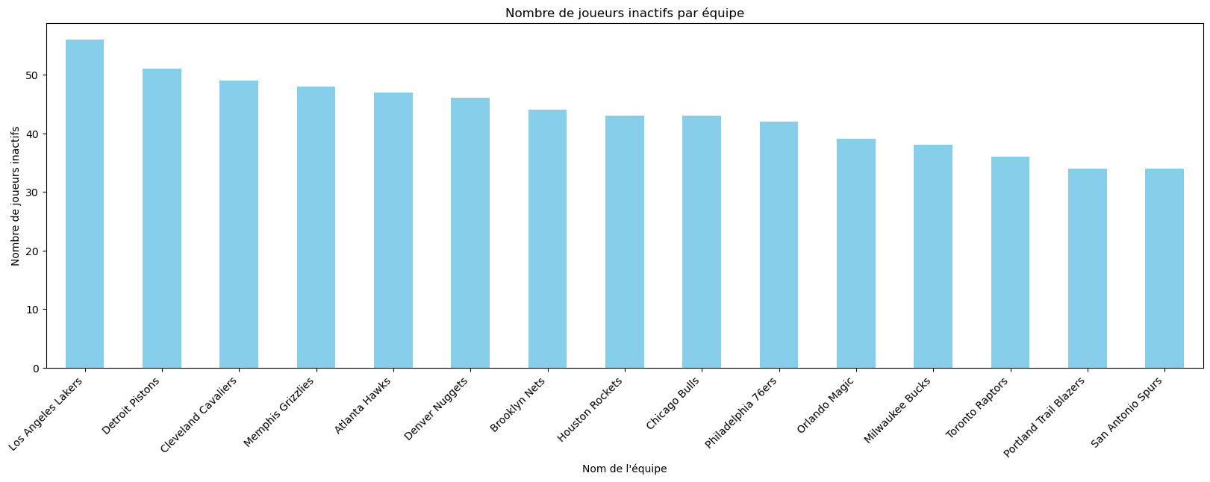
Nombre de joueurs inactifs par équipe

Slide 4
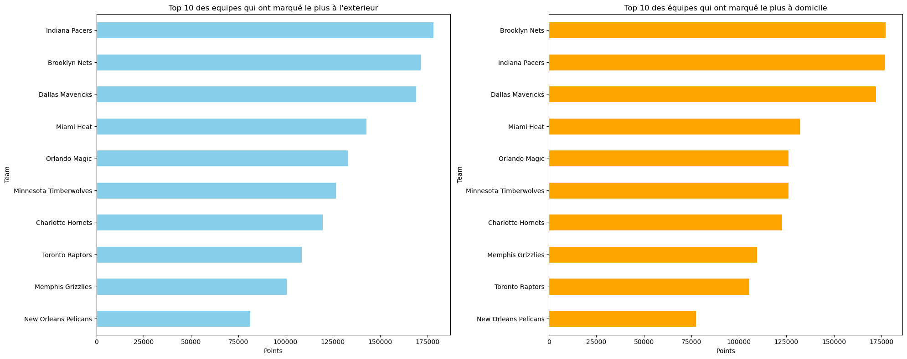
Top des équipes avec le plus de score
(à l’extérieur ou à domicile)

Slide 5
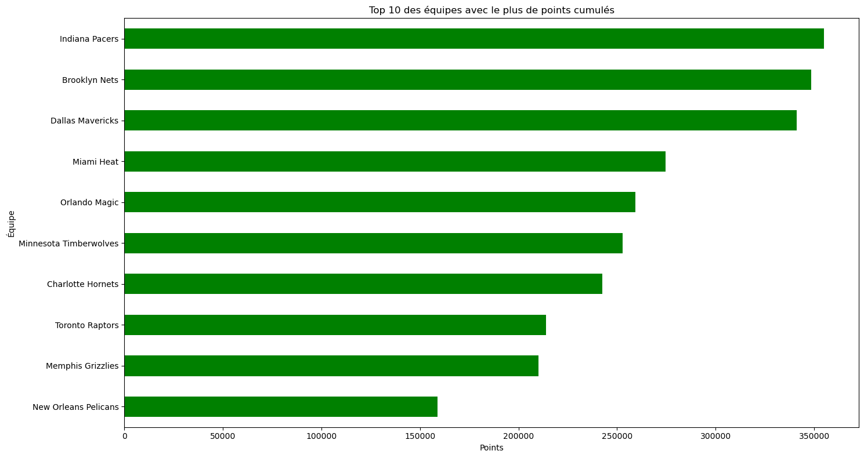
Top des équipes selon le nombre de points (extérieur et domicile)

Slide 6
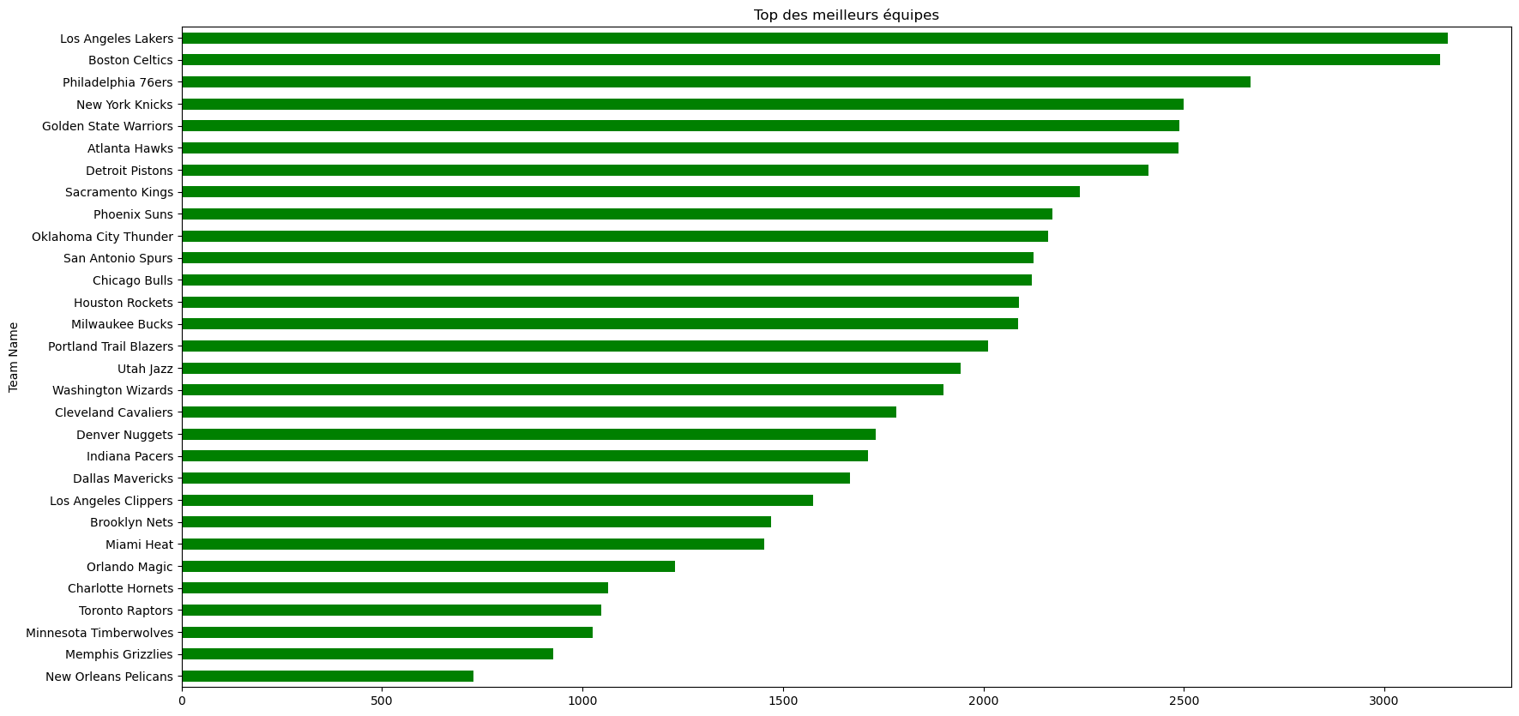
Nombre de victoires selon les équipes

Slide 7
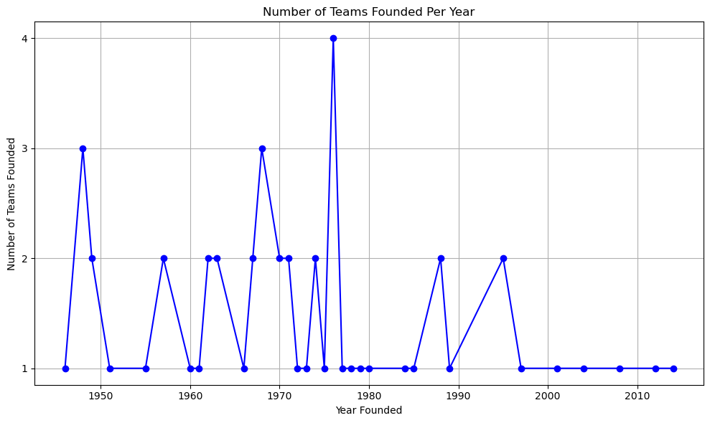
Nombre d’équipe qui ont été fondé selon l’année

Slide 8
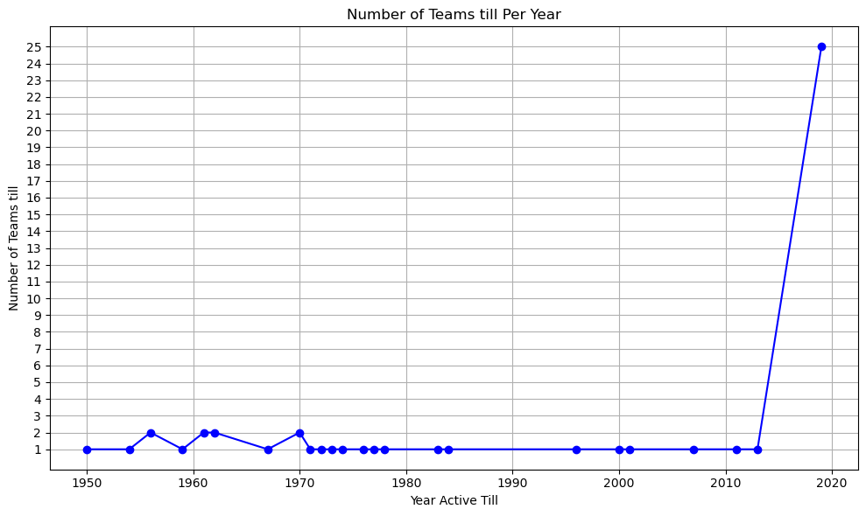
Nombre d’équipes qui ont été actif jusqu’à un année spécifique

Slide 9
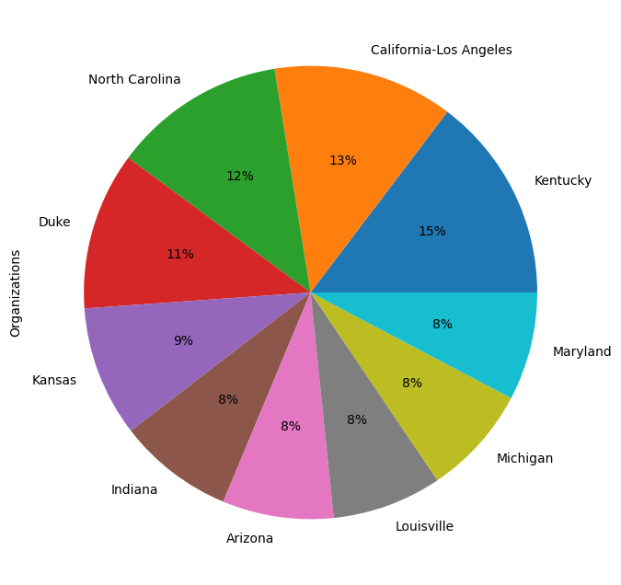
Top 10 des organisations qui ont le plus de joueur

Slide 10
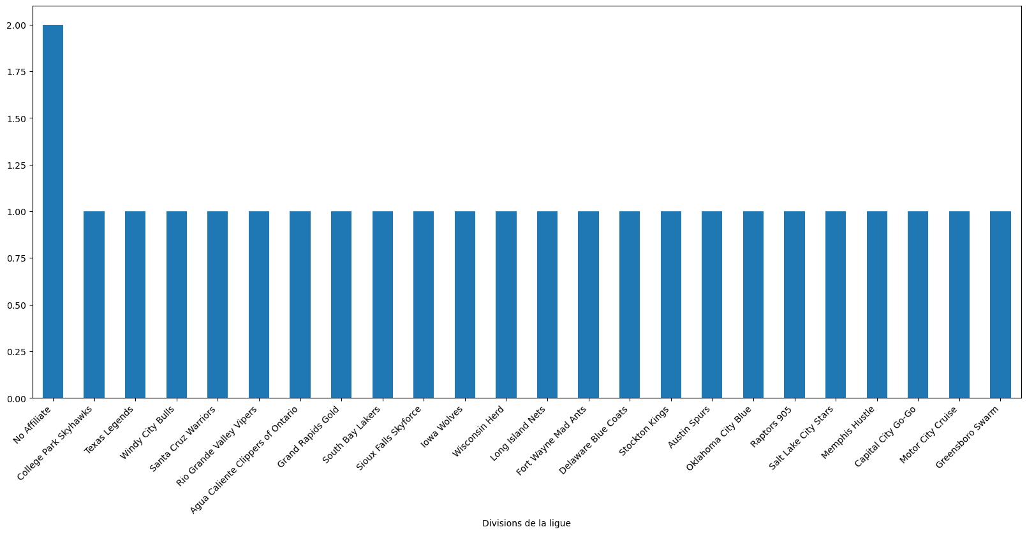
Nombre d’équipes par division de la ligue

Slide 11
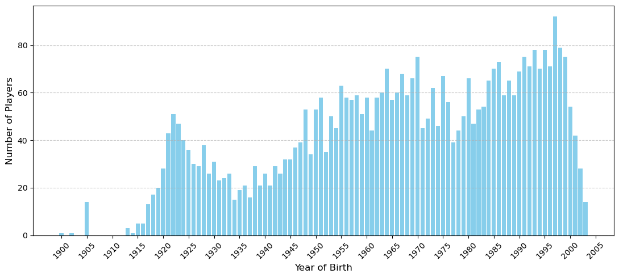
Nombre de joueurs nés selon l’année

Slide 12
Difficulté et Questions ?
DataSet qui était trop grand

